Slide 1
«COSMIC STUDENTS» Liceo CAVALLERI
Activities:
Advanced studies of Contemporary Physics, Astronomy and Cosmology
Elaboration of hypertexts and presentations
Research and publishing of essays about cosmic rays
Implementation of an Astronomy blog/website Collaboration with the Reference School (Liceo Gandini, Lodi)
Participation in the Cosmic Days (years 2017 – 2018)
Participation in the Physics School - Liceo Fermi di Catanzaro (years 2017-2018)
Participation in the Erice meeting
Elaboration of data from the net telescope
Contacts: Liceo Scientifico di Salerno, Liceo scientifico di Lodi , UNIM
RFERENTE : Prof. G. Guido
TUTOR : Prof. A. Bianchi
(Liceo Gandini di Lodi)
LICEO CAVALLERI
CENTRO FERMI di ROMA
EEE Project

Slide 2
ELABORAZIONE DATI
Sotto la guido del Prof. BIANCHI si svolgono attività di elaborazione dati in remoto
Abbiamo studiato la relazione Flusso – angolo zenitale e azimutale
Esercitazione su una masterclass di F. Cocetti del centro Fermi

Slide 3
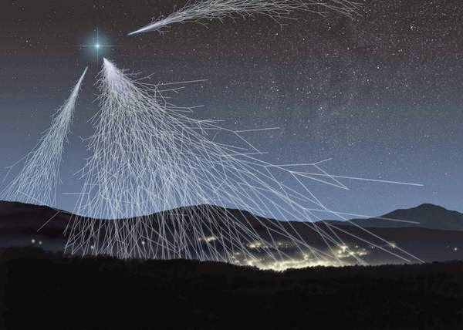
Rilevatore di raggi cosmici
Federico Di Tonno (cl. 2EA)
Progetto EEE
Liceo Cavalleri
Parabiago (MI)

Slide 4
La coincidenza
Il rilevatore è composto da due tubi geiger sts-5 allineati uno sopra all’altro a una distanza di circa 10 cm.
I tubi geiger però sono in grado di rilevare tutte le particelle ionizzanti. Per distinguere le particelle generate dalla radioattività naturale da quelle dei raggi cosmici si devono contare solo i segnali che attraversano tutti e due i tubi, perché le particelle generate dalla radioattività non riescono ad attraversare tutti e due i tubi a causa della bassa energia che hanno e, quindi, dello scarso potere penetrante

Slide 5
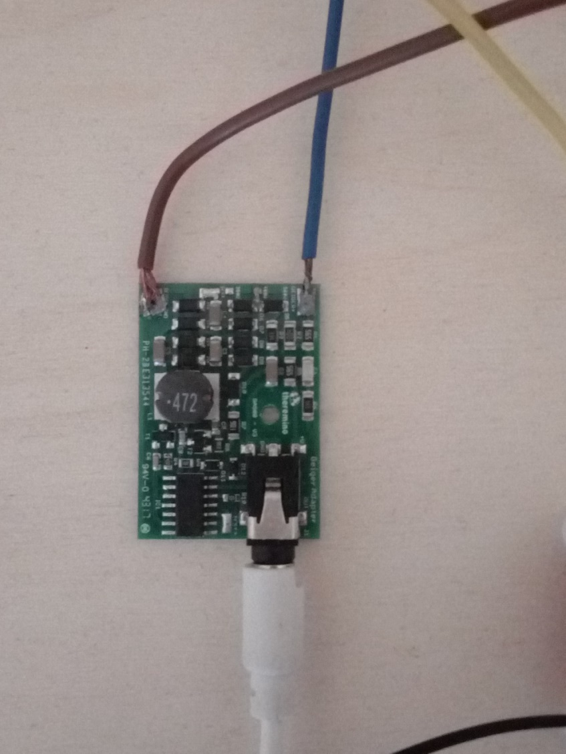
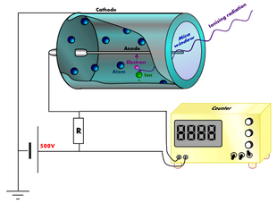
Funzionamento dei tubi geiger
Un tubo geiger è un tubo di materiale conduttore, riempito da un gas a bassa pressione e contenente un lungo elettrodo che attraversa tutto il tubo.
Quando una particella ionizzante entra nel tubo colpisce un atomo del gas, facendogli perdere un elettrone. Questo, respinto dalla carica negativa del tubo colpisce l’elettrodo centrare generando una differenza di potenziale misurabile
I tubi geiger sono alimentati da 450V generati da un circuito che oltre ad alimentarli invia un segnale a 3,3V ogni volta che il tubo viene attraversato da una particella

Slide 6
Il trigger
Il sistema di trigger è il circuito elettrico che può rilevare la coincidenza dei segnali.
È composto da 4 porte logiche AND

Slide 7
Raccolta dei dati
I dati vengono raccolti da una sceda che conta il numero di impulsi ricevuti e invia il valore al computer via USB

Slide 8
Collegamenti elettrici (in colore i collegamenti effettuati)

Slide 9
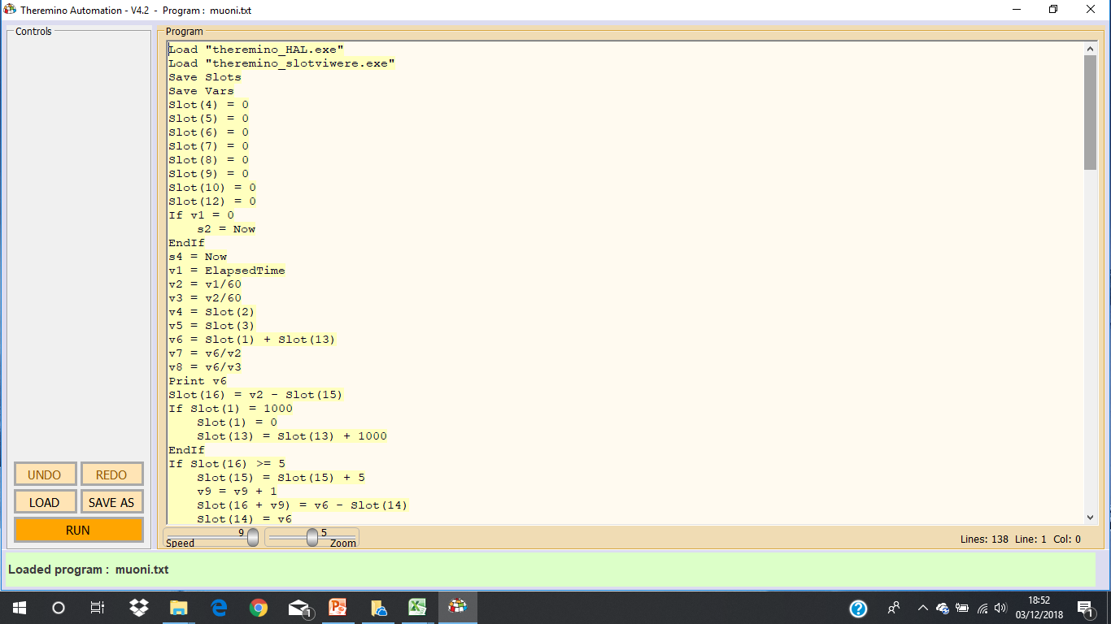
Il programma
Il programma elabora i dati provenienti dal rilevatore e permette di salvarli su un file di testo:
-la durata della rilevazione
-il numero di particelle che hanno attraversato un singolo tubo
-il numero di coincidenze rilevate (quindi il numero di muoni rilevati)
-il numero di muoni al minuto (CPM)
-data e ora di inizio e fine del conteggio
-il numero di muoni che rilevato ogni 5 minuti

Slide 10
Flusso di raggi cosmici in funzione dell’attività solare
la misurazione è stata effettuata in un arco di tempo di 24 ore, ha avuto inizio il 23/12/2018 alle 10:20 per terminare il 24/12/2018 alla medesima ora.
Dai dati emerge che il flusso di muoni diminuisce all’aumentare dell’attività solare, questo per l’effetto Forbush

Slide 11
Flusso di muoni in funzione di θ
Per rilevare la variazione del flusso di muoni rispetto all’angolo zenitale il rilevatore si deve inclinare rispetto alla perpendicolare formando un angolo che viene chiamato θ.
Per ogni θ si vuole misurare il flusso di muoni va eseguita una rilevazione inclinando il rilevatore dell’angolo desiderato

Slide 12
Dati
Sono state effettuate 4 misurazioni con un a durata di circa 40 min: la prima con un angolo di 0°
, la seconda con un angolo di 30°
, la terza con un angolo di 60°
e la quarta con un angolo di 90°.
Dall’elaborazione dei dati emerge che il flusso diminuisce con l’aumentare di θ, questo accade perché più un raggio cosmico secondario è inclinato maggiore è lo spessore di atmosfera che deve attraversare e quindi aumenta la probabilità che interagisca o decada

Slide 13
Flusso di muoni in funzione dell’angolo $φ$
Per misurare la variazione del flusso di muoni in funzione dell’angolo $φ$ si deve inclinare il rilevatore di un angolo fissato (45°) per poi orientarlo formando l’angolo $φ$ che è pari a 0° quando il rilevatore è orientato verso nord e pari a 180° quando il rilevatore è orientato verso sud (la misurazione è stata effettuata basandosi sul nord magnetico e non il nord geografico). Sono state effettuate 4 misurazioni di durata di circa 40 min l’una rivolte verso i 4 punti cardinali

Slide 14
Calcolo dell’errore rispetto a $φ$
Ogni misurazione non rileva solo i muoni provenienti dalla direzione che si sta osservando visto che i muoni possono attraversare entrambi i tubi anche se hanno un angolo $φ$ maggiore o minore di 12,5° rispetto all’angolo che si vuole osservare.
a$=\sqrt[2]{b^{2}+c^{2}}$=
$=\sqrt[2]{{(10cm/2)}^{2}+{(7,5cm/2)}^{2}}$=
=$\sqrt[2]{351,56{cm}^{2}}$ = 18,75cm
$\sin{φ}=\frac{c}{a}=\frac{(7,5cm)/2}{18,75cm}=0,2$
$φ$=$\sin^{−1}{(0,2)=} 12,5$°
c
b
a
$$φ$$

Slide 15
Dati
Dai dati si può notare che ci sono 2 picchi in corrispondenza del nord e del sud a causa dell’influenza del campo magnetico terrestre.
Inoltre si nota una differenza tra il flusso proveniente da est e da ovest a causa dell’effetto est-ovest che è un’altra influenza che il campo magnetico terrestre ha sui raggi cosmici

Slide 16
calcoli
Media dei valori del flusso muonico al minuto calcolato dal flusso in 15 minuti diviso 15.

